Slide 1
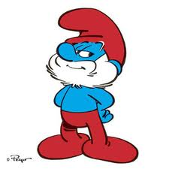
MOSTKOVICKÁ ŠMOULATA

Slide 3
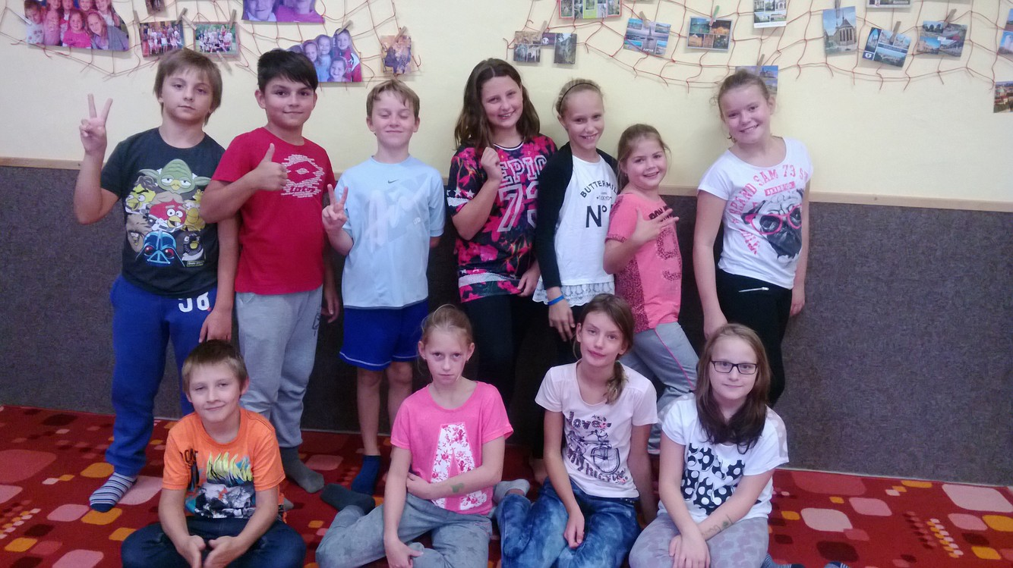
PŘEDSTAVUJEME SE

Slide 4
NAŠE ŠKOLA

Slide 5
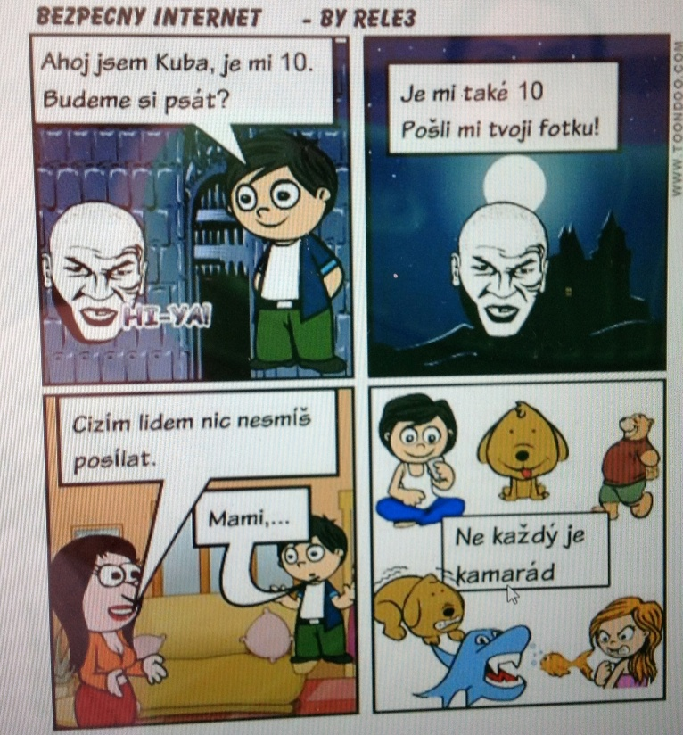
BEZPEČNĚ NA INTERNETU
Tímto problémem jsme se zabývali už ve čtvrté třídě v hodinách informatiky.

Slide 6
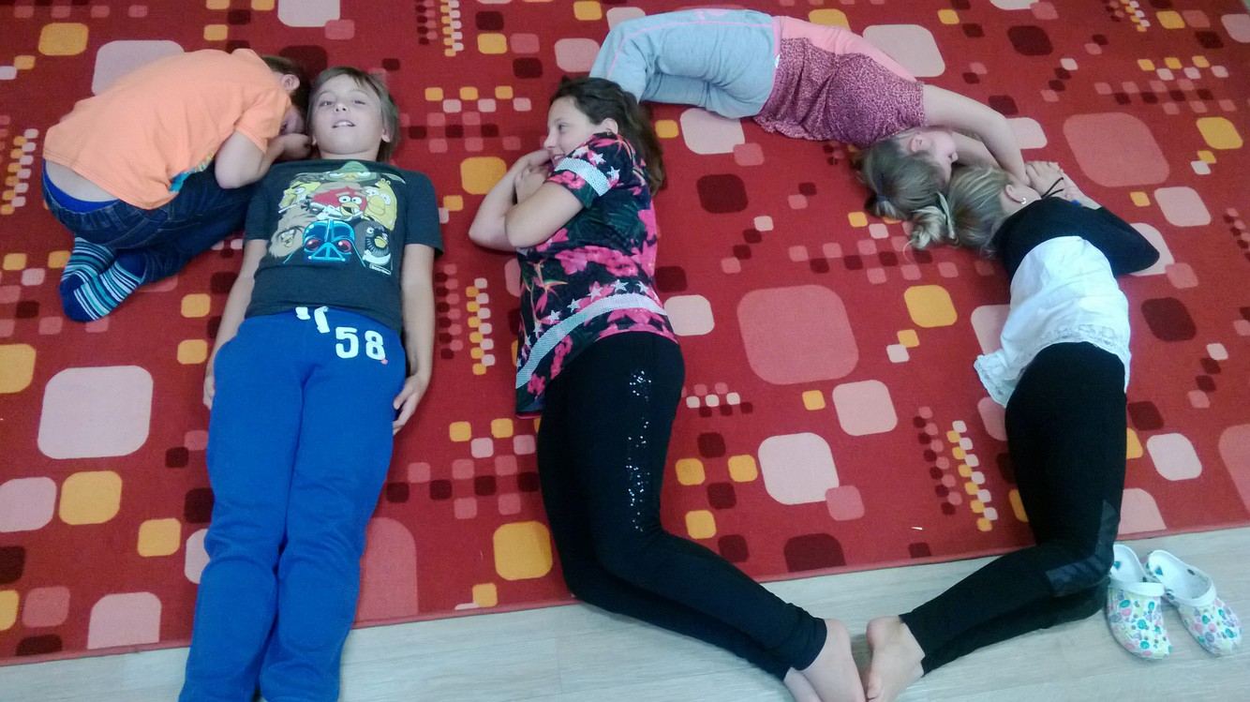
SLAVÍME

Slide 7
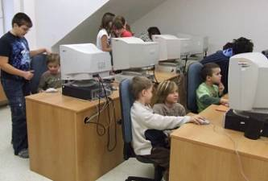
UČÍME SE

Slide 8
SDÍLÍME NÁPADY
My jsme se naučili vyrobit si puzzle,pro ostatní máme úkol vyzkoušet si aplikaci „voki.com“

Slide 9
ÚKOLY PRO PANÍ UČITELKU
Během prázdnin paní učitelka splnila úkol a napsala jak k e Twinningu přišla,hned v září si udělala testík co vše ví.Pak jsme testík plnili i my.

Slide 10
CHLUBÍME SE
Odznáčky už skoro všechny máme,zbytek hravě dořešíme a pak se teprv pochlubíme.

Slide 11
GRATULUJEME

